Slide 1



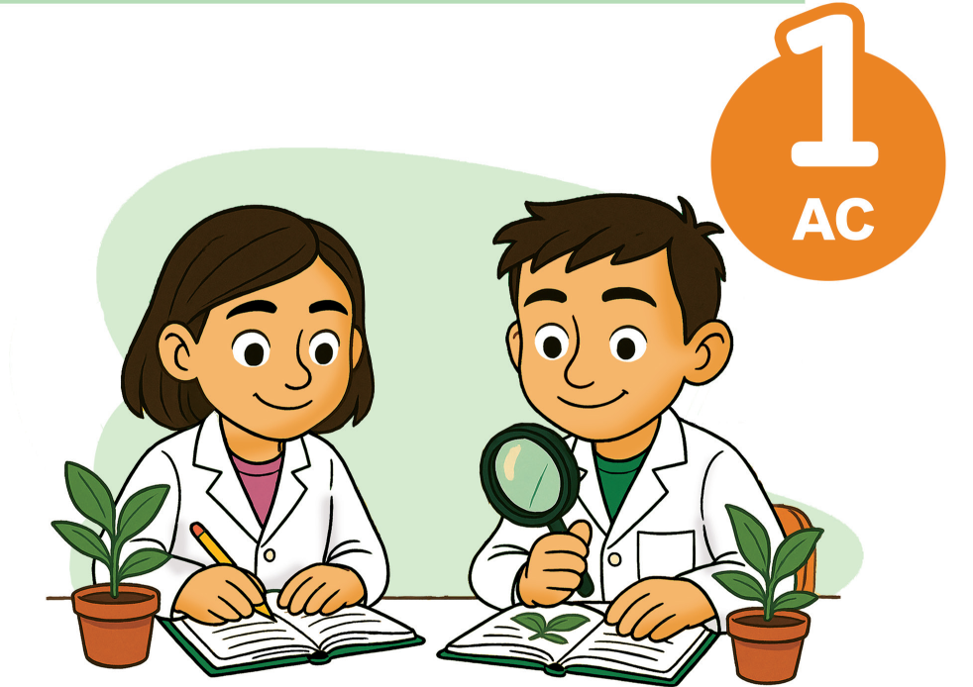
Science de la vie et de la terre
Période 2
Niveau
1
Fiche
Chapitre 2
Les systèmes organiques selon l’environnement.
Établir le lien entre l’organisation de l’appareil
respiratoire et le milieu de respiration.
Tâche 2/3

Slide 2









Banque des icones utilisées dans les slides
Slide réservé à l’enseignant
Consignes et explications données aux élèves (à dire à haute voix)
L’élève prête l’attention à l’enseignant
L’élève lève la main avant de répondre
L’élève utilise l’ardoise pour répondre
L’élève recopie la correction sur le livret
Pratique guidée en binôme
Pratique autonome

Slide 3


Structure de la séance
R
Moment de récupération
10 min
C
Consolidation
10 min
M
Métacognition
10 min

Slide 4


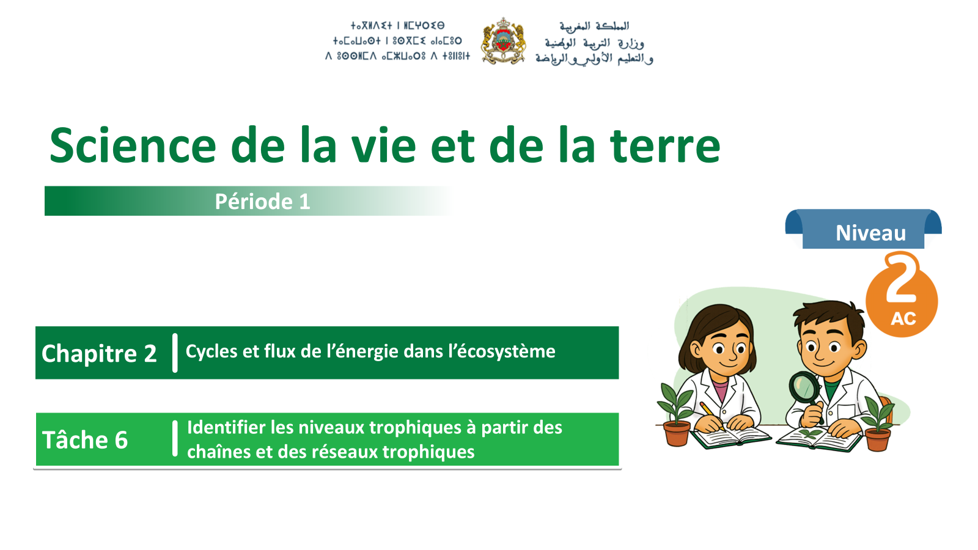






Matériel nécessaire
Supports de l’enseignant
Supports de l’élève

Slide 5

À la fin de cette séance, vous allez consolider vos apprentissages concernant les tâches ci-dessous:
O
Établir le lien entre l’organisation de l’appareil respiratoire et le milieu de respiration.

Slide 6
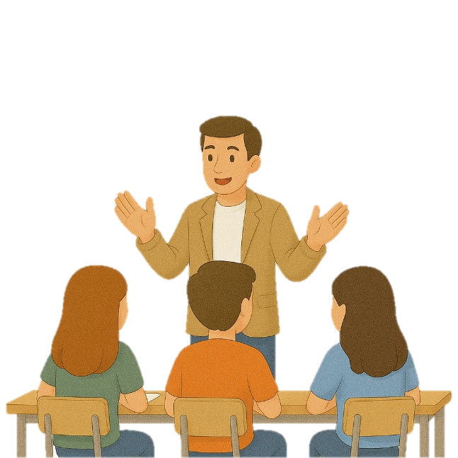
M
Moment de récupération
3 min

Slide 7

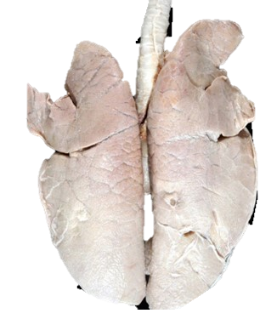
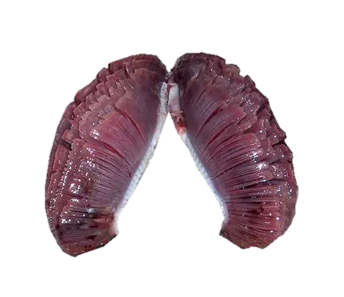
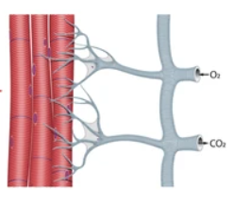
Rappelons d’abord les organes de respirations chez les animaux. Répondez à la question ci-dessous.
R
Inviter les élèves à utiliser les ardoises.
1. Nommez chacun des organes respiratoires ci-dessous:
a. ………………..
b. ………………..
c. ………………..

Slide 8
Parfait. Vérifiez vos réponses.
R
a. Branchies
b. Poumons
c. Trachées

Slide 9
Voici une question relative à l’adaptation d’un organe de respiration au milieu de respiration.
R
Inviter les élèves à utiliser les ardoises.
2. Reliez entre l’organe respiratoire et le milieu de respiration en complétant le tableau suivant:
Organe respiratoire | mode de respiration | Milieu de respiration
 | 1……………………… | 2 ………………………
 | 3……………………… | 4 ……………………
Trachées
Branchies

Slide 10
Parfait. Vérifiez vos réponses
R
Relation entre l’organe respiratoire et le milieu de respiration
Organe respiratoire | mode de respiration | Milieu de respiration
 | 1……………………… | 2 ………………………
 | 3……………………… | 4 ……………………
Trachéenne
Aérien
Trachées
Branchiale
Aquatique
Branchies

Slide 11

C
Moment de consolidation et différenciation
10 min

Slide 12
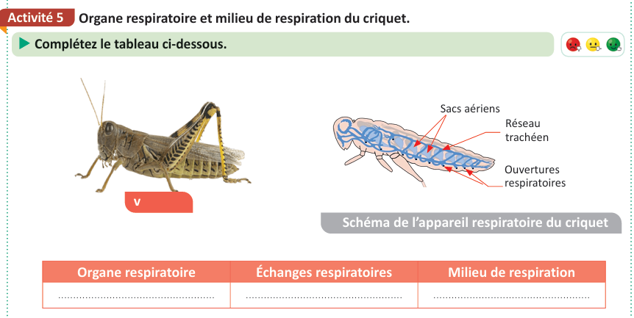
Travailler chacun pour soi; prenez l’activité 7 de la page 61 du livret.
C
Apporter les rectifications nécessaires sur le livret

Slide 13
Correction.
Invitez les élèves à passer au tableau pour rédiger leurs réponses
C
Trachée
Trachéenne
Aérien

Slide 14
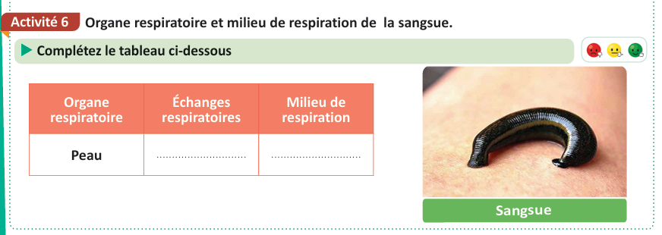
Maintenant, vous allez travailler chacun pour soi; prenez l’activité 6 de la page 61 sur le livret.
C

Slide 15
Correction.
Invitez les élèves à passer au tableau pour rédiger leurs réponses
C
Air – le sang
Aérien

Slide 16
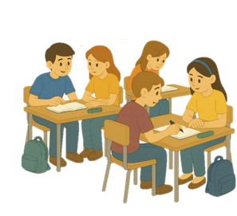
M
Métacognition
2 min

Slide 17
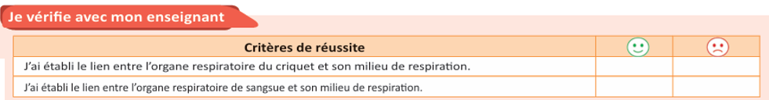
Evaluez-vous en utilisant la grille ci-dessous. Montrez ce que vous trouvez difficile , demandez de l’aide si nécessaire.
M

Slide 18

C’est la fin de notre séance. N’oubliez pas de réviser votre leçon.

